Slide 1
النظـــام الشمســي

Slide 2
ما النظام الشمســــــي؟
مجموعة الكواكب والأقمار والأجسام الأخرى التي تدور حول الشمس .

Slide 3
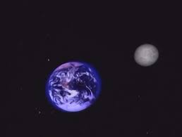
ما الكوكب ؟
جسم كروي كبير يدور حول نجم .
ما القمر ؟
جسم يدور حول الكوكب .

Slide 4
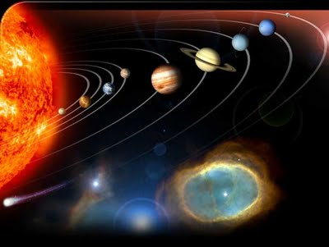
الكواكب والمدارات
تبقى الكواكب في مداراتها حول الشمس بسبب :
1- الجاذبية بين الشمس والكواكب
2- القصور الذاتي
يسبب القصور الذاتي حركة الكواكب في خط مستقيم بينما تعمل جاذبية الشمس على سحبها في اتجاهها , فتسير الكواكب في مسار منحن على شكل مدار حول الشمس .

Slide 5
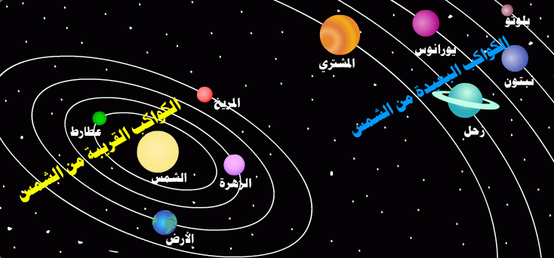
كيف تصنف الكواكب
الكواكب القزمة : بلوتو
الكواكب الداخلية :
الكواكب الخارجية :
تركيبها غازي , متماثلة تقريبا في الحجم , تدور في مدارات أكبر ومتباعدة , تدور بسرعة , لها أقمار وحلقات .
تركيبها صخري , متقاربة في الحجم , تدور في مدارات قريبة , تدور ببطيء في مداراتها , قليل منها له أقمار وليس لها حلقات

Slide 6
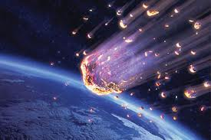
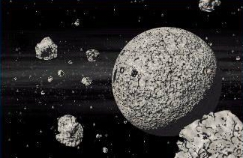
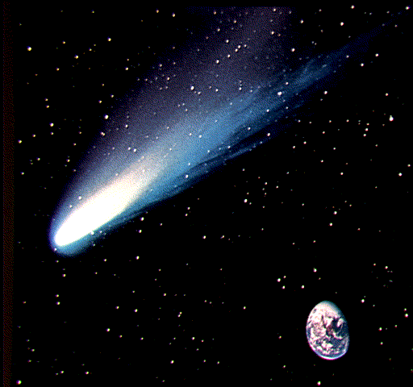
هل هناك أجرام أخرى في نظامنا الشمسي ؟
النيازك والشهب
الكويكبات
المذنبات
عندما تتصادم الكويكبات تنفصل عنها قطع أصغر تسمى شظايا .
كتل صخرية كبيرة إلا أنها أصغر كثيرا من الكواكب .
يدور المذنب حول الشمس وعندما يقترب منها يشتعل مكونا ذيلا ملتهبا من الغاز والغبار .
إذا دخلت هذه الشظايا الغلاف الجوي تحترق مخلفة وراءها خطوط مضيئة وتسمى شهب .
معظم الكويكبات يقع بين المريخ والمشتري .
تتكون المذنبات من الصخور والجليد والغبار .
إذا وصلت أجزاء من هذه الشهب إلى سطح الأرض فإنها تسمى نيازك .

Slide 7
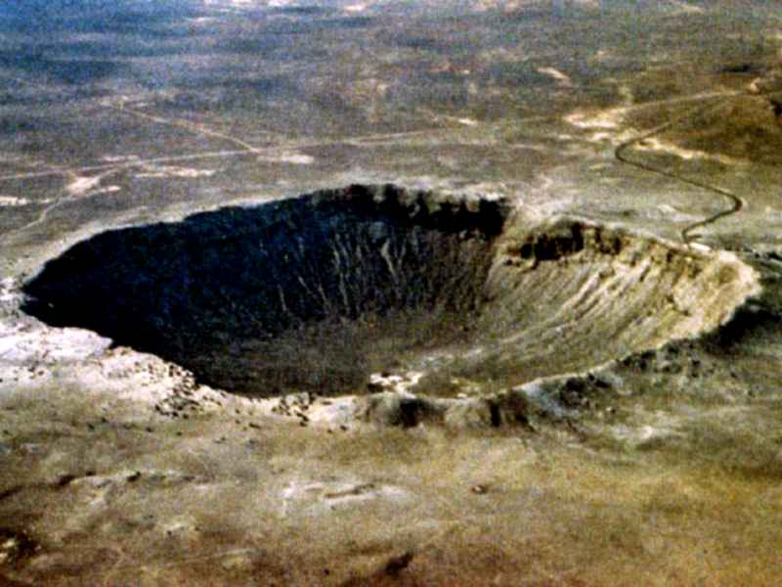
ارتطام نيزك بأريزونا في أمريكا

